Slide 1
串行端口程序设计

Slide 2
数据传输可以通过两种方式进行：
串行通信：
使用一条数据线,将数据一位一位地依次传输
并行通信：
一组数据的各数据位在多条线上同时被传输

Slide 3
串行通信和并行通信区别：
串行通信用于计算机与计算机、计算机与外设之间的远距离通信.
并行通信时可以字或字节为单位并行进行。并行通信速度快，但用的通信线多、成本高，不宜进行远距离通信.
计算机或PLC (Programmable Logic Controller)各种内部总线就是以并行方式传送数据的。另外，在PLC底板上，各种模块之间通过底板总线交换数据也以并行方式进行

Slide 4
可编程逻辑控制器(Programmable Logic Controller，PLC)
可编程逻辑控制器是种专门为在工业环境下应用而设计的数字运算操作电子系统。它采用一种可编程的存储器，在其内部存储执行逻辑运算、顺序控制、定时、计数和算术运算等操作的指令，通过数字式或模拟式的输入输出来控制各种类型的机械设备或生产过程。

Slide 5
一、串行通信
串行通信是指 使用一条数据线，将数据一位一位地依次传输，每一位数据占据一个固定的时间长度。其只需要少数几条线就可以在系统间交换信息，特别适用于计算机与计算机、计算机与外设之间的远距离通信。

Slide 6
1、串行通信有多种方式
（1）全双工方式：数据的发送和接收用两根不同的数据线，通信双方在同一时刻都能进行发送和接收，这一工作方式称为全双工通信。在这种方式下，通信双方都有发送器和接收器，发送和接收可同时进行，没有时间延迟。
（2）半双工方式：半双工通信也只有一根数据线，它与单工的区别是这根数据线既可作发送又可作发接收，虽然数据可在两个方向上传送，但通信双方不能同时收发数据。
（3）单工方式：单工通信只有一根数据线，通信只在一个方向上进行，这种方式的应用实例有：监视器、打印机、电视机等。

Slide 7
2、串行通信两种类型
（1）同步通信：收发双方采用同一个时钟信号来定时，每组信息（信息帧）要加上同步字符，没有信息要传送时，填上空字符，因为同步传输不允许有间隙。靠同步字符来识别信息帧，一个信息帧可含有多个甚至上千个字符。
（2）异步通信：每个字符的前后都要用若干位作为分隔位来进行识别。异步通信的一个信息帧只含一个字符。

Slide 8
（1）同步方式的信息传输效率比异步方式高。
（2）采用同步方式，还必须传输时钟信号；在异步方式下，接收方的时钟频率和发送方的时钟频率不必完全一样，不超过一定的允许范围。

Slide 9
异步通信：传输前，输出线必须处于“1”状态，为标识态，变为“0”状态，作为起始位。起始位后面为5~8个信息位，同一个传输系统中，信息位的数目是固定的。信息位后面为校验位。最后为停止位，取值为“1”。一个字符的起始位必须紧挨着前一个字符的停止位。

Slide 10
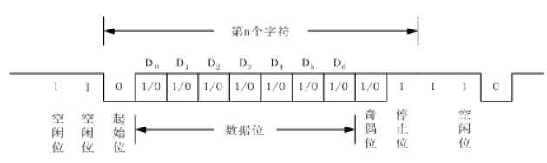
可编程串行接口可检测三种错误：奇/偶校验错误、覆盖错误和信息帧格式错误。

Slide 11
一个部件如果能够将并行数据变为串行数据，或者反过来，把它变成并行数据，而且能够检测奇/偶错误、覆盖错误和信息帧格式错误，那么，通常称这样的部件为通用异步收发器（Universal Asynchronous Receiver/Transmitter：UART） 。

Slide 12
帧格式错：在应该接收到停止位的时候，接收到逻辑的“0”，便产生帧格式错误。
奇偶错：接收到的奇偶校验位错。
覆盖错：通信接口接收到数据并存放到数据输入寄存器中，但是CPU没有及时来取，后面新接收的数据覆盖了前面收到的数据，叫做覆盖错。

Slide 13
奇偶校验
根据被传输的一组二进制代码的数位中“1”的个数是奇数或偶数来进行校验。采用奇数的称为奇校验，反之，称为偶校验。
通常专门设置一个奇偶校验位，用它使这组代码中“1”的个数为奇数或偶数。若用奇校验，则当接收端收到这组代码时，校验“1”的个数是否为奇数，从而确定传输代码的正确性。

Slide 14
例：
假设传输的数据用位标示为1、1、1、0、0、1、0、1，那么把每个位相加（1+1+1+0+0+1+0+1=5），结果是奇数。对于偶校验，校验位就定义为1；对于奇校验，则相反。

Slide 15
优缺点
奇偶校验位是一种最简单的错误检测码
但是由于没有办法确定哪一位出错，所以它不能进行错误校正。
发生错误时必须扔掉全部的数据，然后从头开始传输数据。

Slide 16
发生帧格式错和奇偶错的原因可能为下面几种：
（1）发送和接收双方采用了不同的传输率，或虽然双方约定了相同的传输率，但传输率不可能绝对相等。在通信的速率比较高的情况下，如果双方的传输率误差达到一定的程度，也会造成通信出错；
（2）通信双方采用了不相同的帧格式；
（3）干扰。

Slide 17
串行接口部件内部有4个主要寄存器:
(1)控制寄存器：用来容纳CPU送来的各种控制信息，以决定接口的工作方式。
(2)状态寄存器：状态寄存器的各位叫状态位，每1个状态位都可用来指示传输过程中的某一种状态。
(3)数据输入寄存器：数据输入寄存器和串行输入并行输出移位寄存器配对使用。
(4)数据输出寄存器：数据输出寄存器和并行输入串行输出移位寄存器配对使用。

Slide 18
3、串行通信的传输率
传输率就是指每秒传输多少位，串行传输率也常叫波特率。
一般的串行打印机工作在110波特，点阵式打印机和激光打印机可按2400波特。

Slide 19
实例
异步传输：设每个字符对应1个起始位、7个信息位、1个奇/偶校验位和1个停止位，如波特率为1200bps(bits per second)，那么，每秒钟能传输的最大字符数为多少个？
* 1200/10=120

Slide 20
同步传输：1200bps波特率工作，用4个同步字符作为信息帧头部， 每个字符仍然含7个信息位，但不用奇/偶校验，那么，传输100个字符所用时间为多少？
* 7*(100+4)/1200=0.6067s
每秒钟能传输的字符数可达多少个？
* 100/0.6067=165个。
同步传输时实际字符传输率要比异步传输时高。

Slide 21
二、串行端口程序设计实验

Slide 22
Linux 对所有设备的访问是通过设备文件来进行的，串口也是这样，为了访问串口，只需打开其设备文件即可操作串口设备。
在linux系统下面，每一个串口设备都有设备文件与其关联，设备文件位于系统的/dev目录下面。如linux下的/dev/ttySAC0，/dev/ttySAC1分别表示的是串口0和串口1。

Slide 23
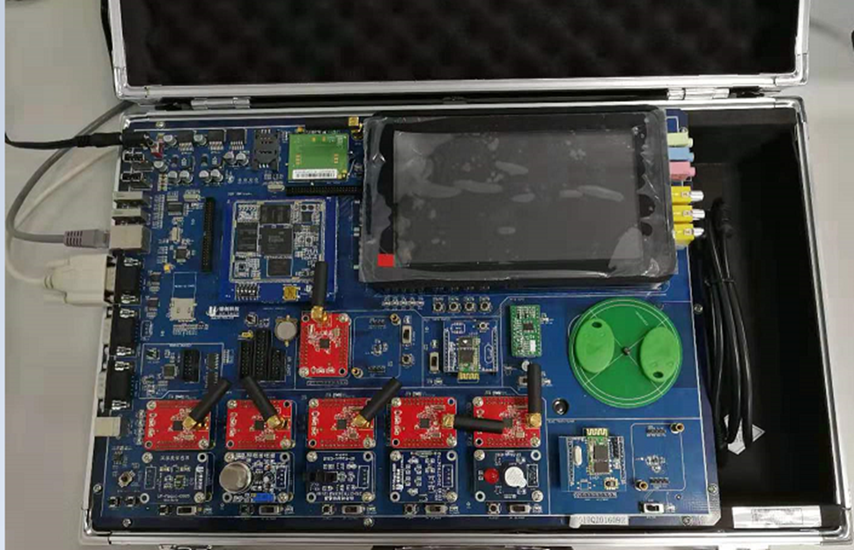

Slide 24
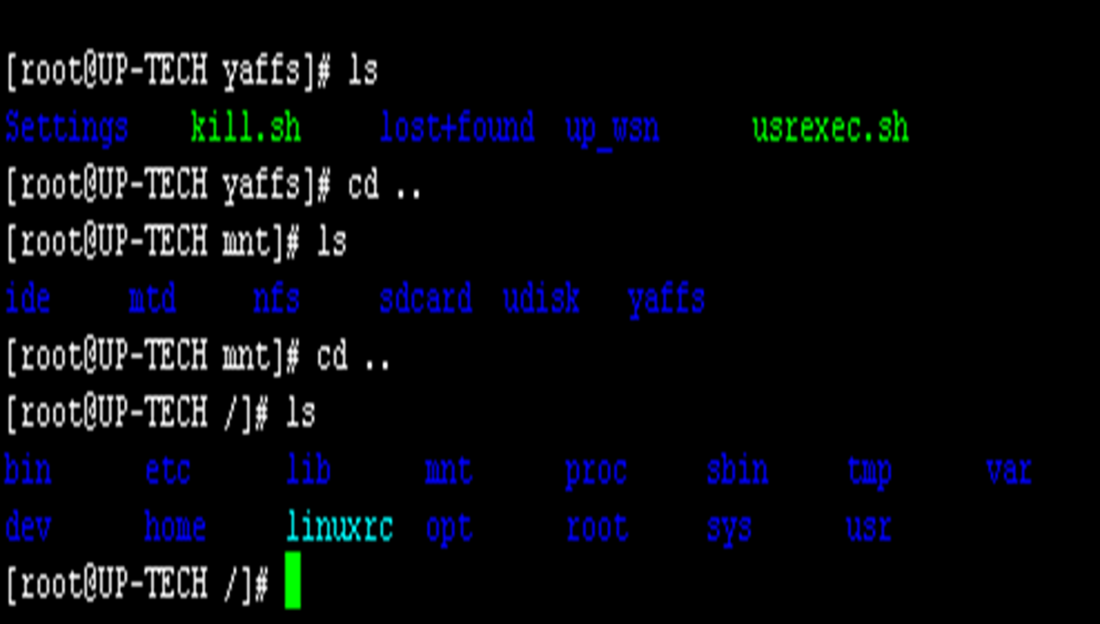

Slide 25
Termios 结构体
Linux系统下，需要对串行端口设备进行属性设置，这些属性定义在结构体struct termios中。该结构定义包含在文件<termios.h>中。 termios 函数族提供了一个常规的终端接口，用于控制非同步通信端口。
struct termios {
unsigned short c_iflag; /* input mode flags */
unsigned short c_oflag; /* output mode flags */
unsigned short c_cflag; /* control mode flags */
unsigned short c_lflag; /* local mode flags */
unsigned char c_line; /* line discipline */
unsigned char c_cc[NCC]; /* control characters */
};

Slide 26
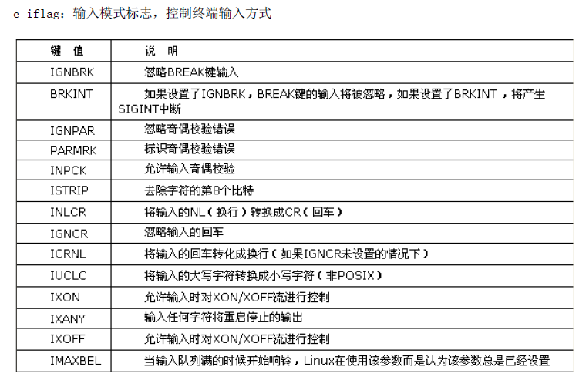

Slide 27
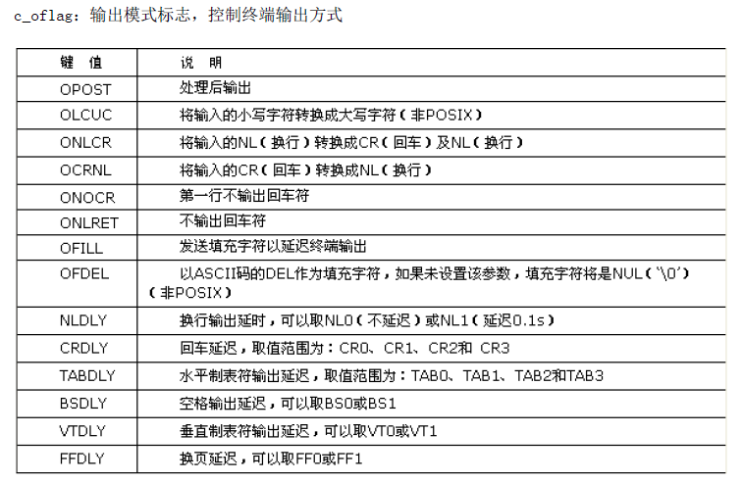

Slide 28
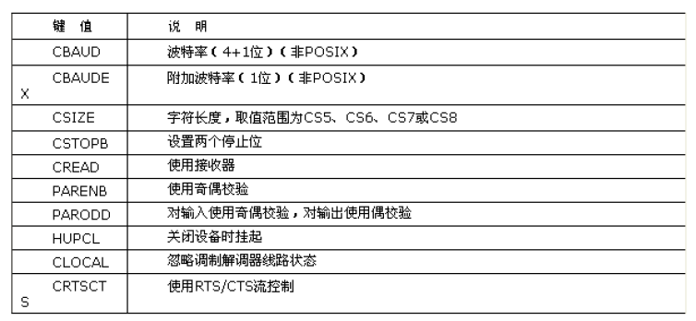
c_cflag：控制模式标志，指定终端硬件控制信息

Slide 29
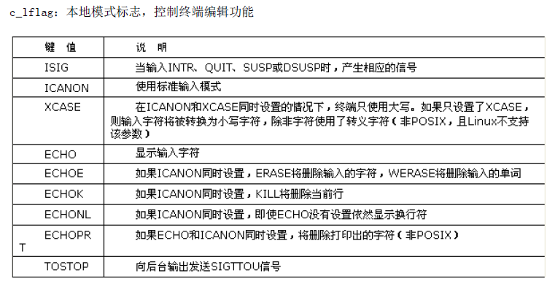

Slide 30
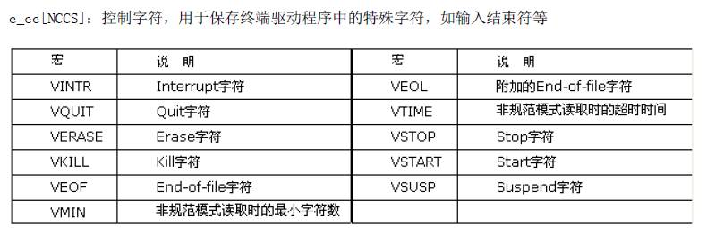

Slide 31
为了便于通过程序来获得和修改终端参数，Linux还提供了tcgetattr函数和tcsetattr函数。
int tcgetattr(int fd, struct termios *termios_p);
该函数用来获取终端控制属性，它把串口的默认设置赋给了termios数据数据结构，其参数说明如下：
fd：待操作的文件描述符
termios_p：指向termios结构的指针
函数返回值：成功返回0，失败返回－1。

Slide 32
int tcsetattr( int fd, int optional_actions,
const struct termios *termios_p);
该函数用来设置终端控制属性，其参数说明如下：
fd：待操作的文件描述符
optional_actions：选项值，有三个选项以供选择： TCSANOW： 不等数据传输完毕就立即改变属性 TCSADRAIN：等待所有数据传输结束才改变属性 TCSAFLUSH：清空输入输出缓冲区才改变属性
termios_p：指向termios结构的指针
函数返回值：成功返回0，失败返回－1。

Slide 33
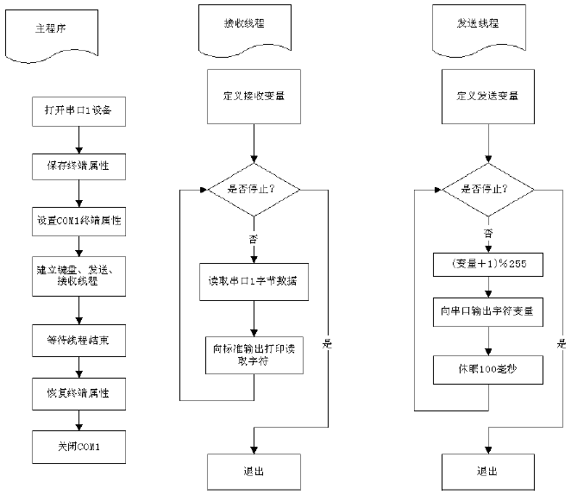
串口通讯实验流程图

Slide 34
#include <termios.h>
#include <stdio.h>
#include <unistd.h>
#include <stdlib.h>
#include <fcntl.h>
#include <sys/signal.h>
#include <pthread.h>
#define BAUDRATE B115200
#define COM1 "/dev/ttySAC0"
#define COM2 "/dev/ttySAC1"
#define ENDMINITERM1 27 /* ESC to quit miniterm */
#define ENDMINITERM2 3 /*ctl +c to quit miniterm */
#define FALSE 0
#define TRUE 1
volatile int STOP=FALSE;
volatile int fd;

Slide 35
/* 终端中断信号处理函数 */
void child_handler(int s)
{
printf("stop!!!\n");
STOP=TRUE;
}
/* PC机键盘线程处理函数 */
void* keyboard(void * data)
{
char c;
for (;;){
scanf("%c",&c);
// printf("%c",c);
/* 如果输入键值为ESC或 CTRL+C则置停止位 退出 */
if( (c==ENDMINITERM1) || (c==ENDMINITERM2)){
printf("getchar is :%d \nbreak\n",c);
STOP=TRUE;
break ;
}
}
return NULL;
}

Slide 36
/* modem input handler 读取终端字符处理线程函数 */
void* receive(void * data)
{
int c;
int ret;
printf("read modem\n");
while (STOP==FALSE)
{
read(fd,&c,1); /* com port 读取1个字符 */
write(1,&c,1); /* stdout 打印到标准输出设备 */
usleep(1);
}
printf("exit from reading modem\n");
return NULL;
}

Slide 37
写入串口终端字符处理线程函数
void* send(void * data)
{
int c='0';
printf("send data\n");
while (STOP==FALSE)
{
c++;
c %= 255;
write(fd,&c,1); /* 将转换后字符写入串口终端 */
// write(1,&c,1); /* stdout */
usleep(100000);
}
return NULL; /* wait for child to die or it will become a zombie */
}

Slide 38
int main(int argc,char** argv)
{
struct termios oldtio,newtio;
struct sigaction sa;
int ok;
pthread_t th_a, th_b, th_c;
void * retval;
if( argc > 1)
fd = open(COM2, O_RDWR );
else
fd = open(COM1, O_RDWR );
if (fd <0) {
perror(COM1);
exit(-1);
}
printf("\nOpen COM Port Successfull\n");
tcgetattr(fd,&oldtio); /* save current modem settings保存串口终端原有设置 */

Slide 39
cfsetispeed(&newtio,BAUDRATE); /* 设置输入波特率 */
cfsetospeed(&newtio,BAUDRATE); /* 设置输出波特率 */
/* 设置8位数据位 */
newtio.c_cflag &= ~CSIZE;
newtio.c_cflag |= CS8;
/* 设置奇偶校验位 无 */
newtio.c_cflag &= ~PARENB;
newtio.c_iflag &= ~INPCK; /*set the INPCK bit to zero--------INPCK means inparitycheck(not paritychecked)*/
/* 设置停止位 1 */
newtio.c_cflag &= ~CSTOPB;
/*设置最小接收字符和等待时间*/
newtio.c_cc[VMIN]=1;
newtio.c_cc[VTIME]=0;
/* 设置 串口终端立即生效 */
if(tcsetattr(fd,TCSANOW,&newtio) != 0) {
perror("\n");
return 0;
}
/* 设置信号处理句柄 */
sa.sa_handler = child_handler;
sa.sa_flags = 0;
sigaction(SIGCHLD,&sa,NULL); /* handle dying child */

Slide 40
/* 建立串口终端处理线程 */
pthread_create(&th_a, NULL, keyboard, 0);
pthread_create(&th_b, NULL, receive, 0);
pthread_create(&th_c, NULL, send, 0);
pthread_join(th_a, &retval);
pthread_join(th_b, &retval);
pthread_join(th_c, &retval);
/* 还原串口终端原有设置 */
tcsetattr(fd,TCSANOW,&oldtio); /* restore old modem setings */
close(fd);
exit(0);
}

Slide 41
CC= arm-none-linux-gnueabi-gcc
EXTRA_LIBS += -lpthread
EXEC = term
OBJS = term.o
CFLAGS +=
LDFLAGS+= –static
all: $(EXEC)
$(EXEC): $(OBJS)
$(CC) -o $@ $(OBJS) $(EXTRA_LIBS)
clean:
-rm -f $(EXEC) *.elf *.gdb *.o

Slide 42
